Slide 1
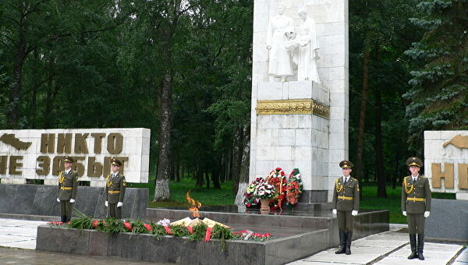

«Кострома в годы
Великой Отечественной войны».

Slide 2
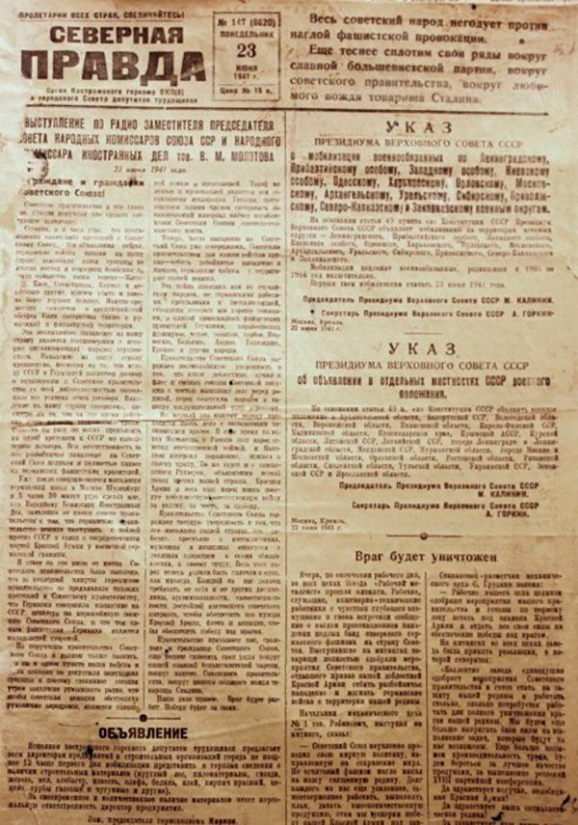
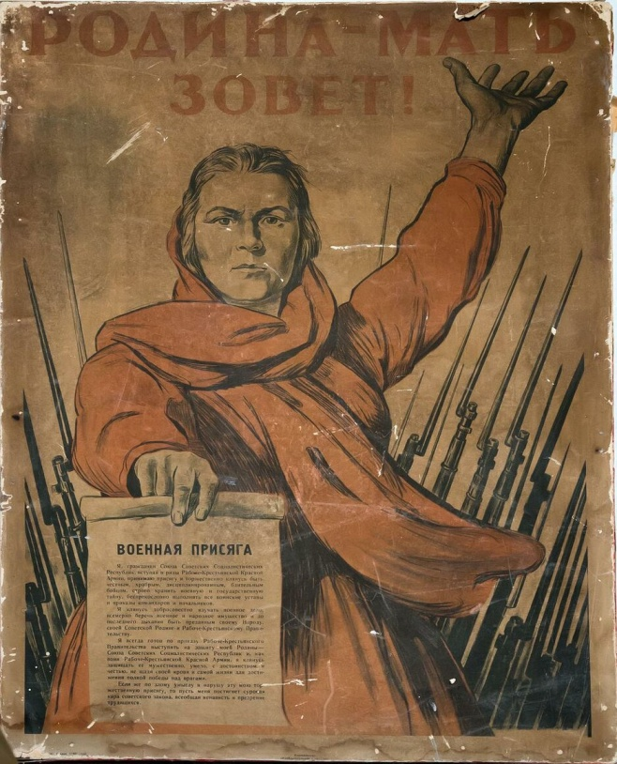
Как и все жители нашей страны костромичи узнали о вероломном нападении Германии на нашу Родину 22 июня 1941года
В выпуске Северной Правды от 23 июня 1941года сообщалось об этом страшном событии

Slide 3
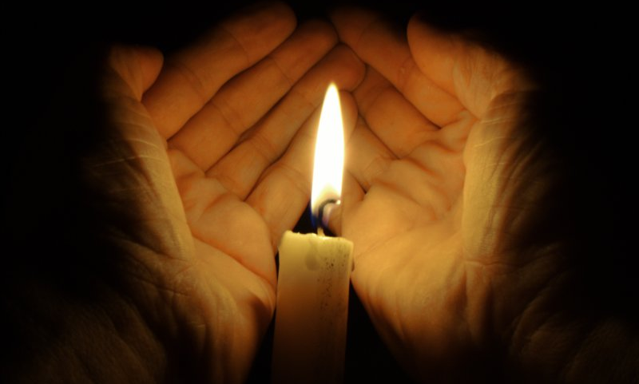

260 тысяч костромичей отправились на фронт.
Это – почти каждый четвертый житель края.

Slide 4
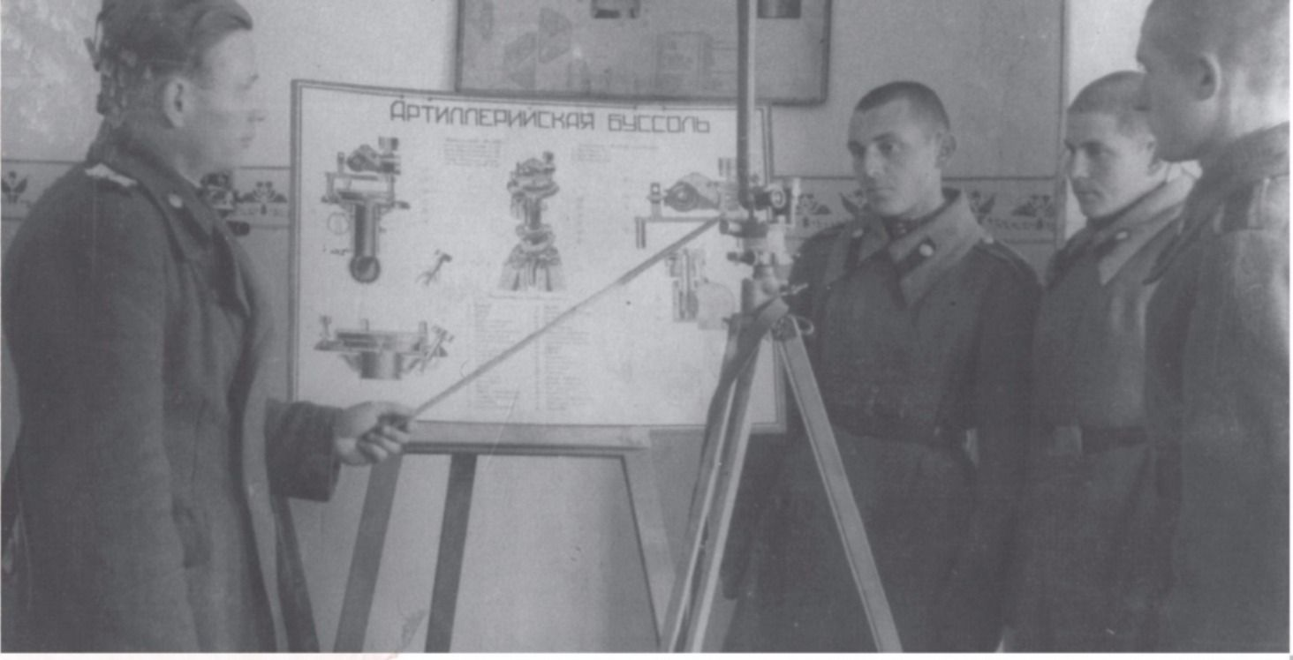
В годы Великой Отечественной войны Кострома стала местом формирования воинских частей и соединений, крупным центром подготовки офицеров.
Были открыты военные училища.

Slide 5
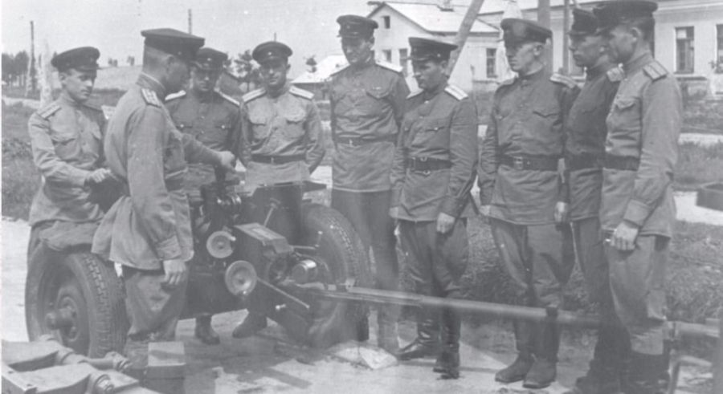
Артиллерийское училище, 1941год

Slide 6
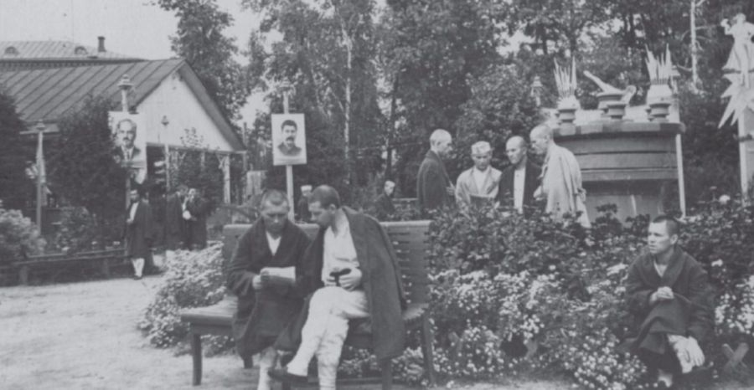
В годы войны на территории нашей области было сформировано около 50 госпиталей
Прием раненых в костромском госпитале, 1941 год.

Slide 7
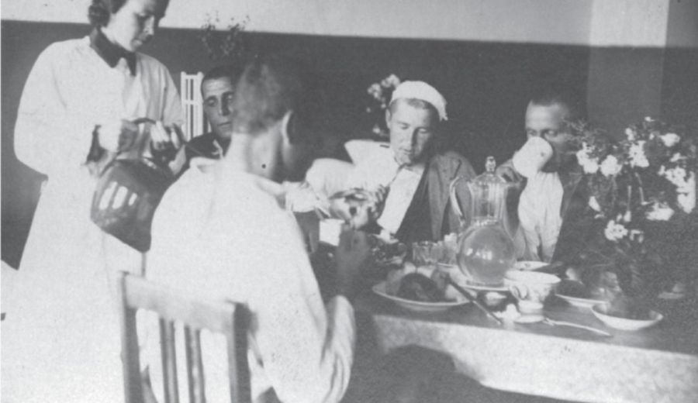
Костромской госпиталь, 1941 год

Slide 8
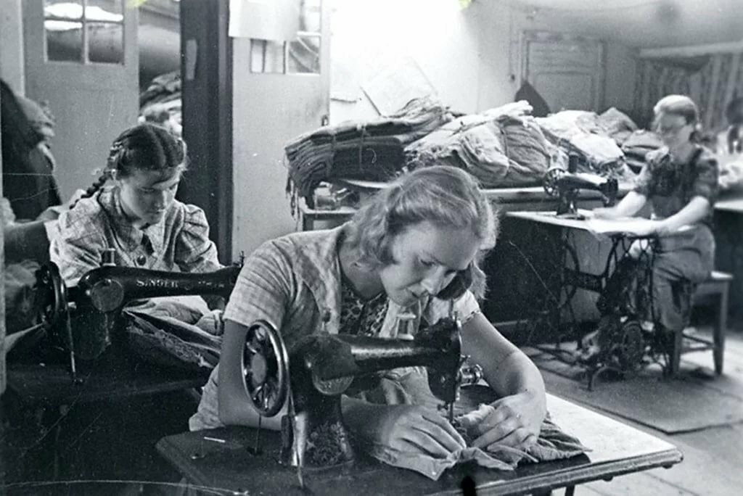
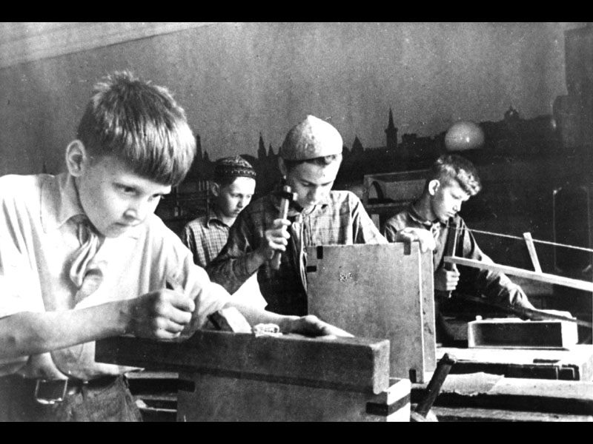
Костромичи помогали фронту
К станкам, вместо ушедших на фронт мужчин, вставали женщины, старики и дети.

Slide 9
Предприятия выпускали:
бомбы и мины, корпуса снарядов, катера, взрыватели авиационных бомб, взрывчатые вещества;
выпускали для армии кожаную и валяную обувь, шили обмундирование, полушубки, шапки, маскировочные халаты, шлемы, рукавицы, вещевые мешки;
делали, повозки военного назначения, зарядные ящики, лыжи, котелки, лопаты, другой инструмент.

Slide 10
Жители Костромского края и
ремонтировали технику паровозы, вагоны, танки, авиационные моторы, выпускали бронепоезда, ремонтировали самолёты.
Строили оборонительные сооружения под Москвой, Ленинградом, Ярославлем, Рыбинском, в Калининской области и других местах. Заготовляли дрова и торф для железнодорожного транспорта, электростанций, предприятий, госпиталей, школ, жилых домов.

Slide 11
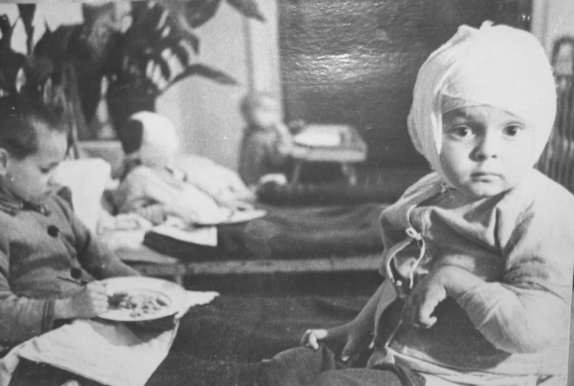
В наш край прибыли дети блокадного Ленинграда, многие из которых оказались без родителей

Slide 12


Slide 13
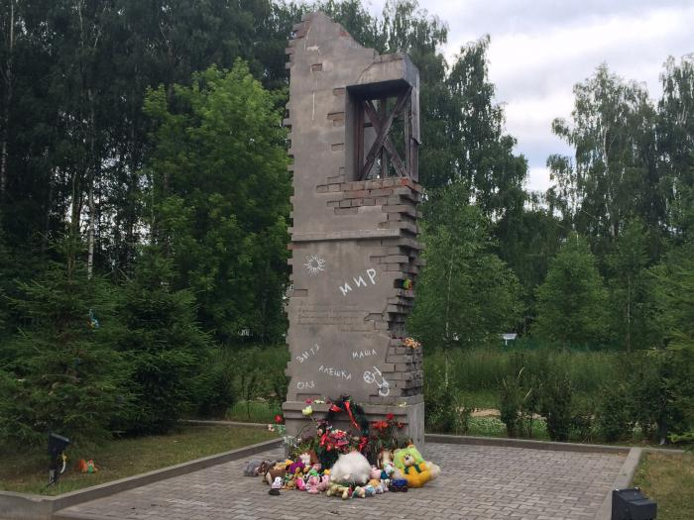
В нашем городе открыт памятник детям блокадного Ленинграда

Slide 14
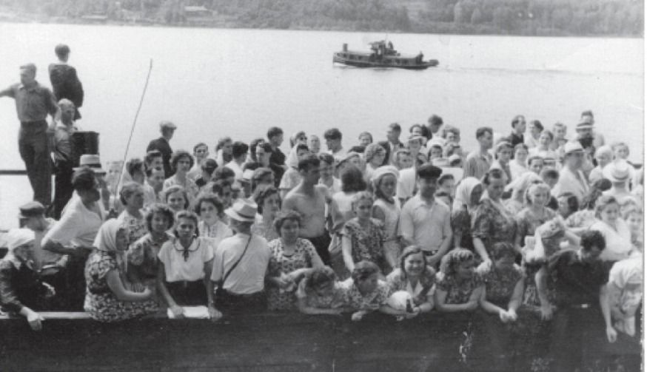
1944 год — переправа через Волгу

Slide 15
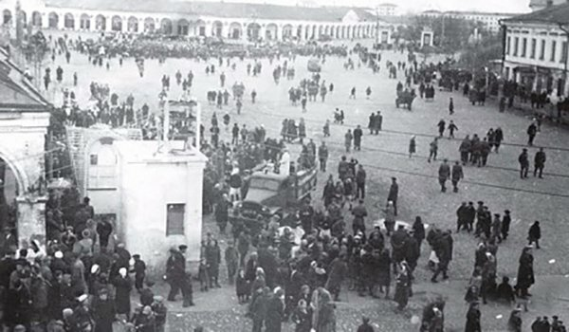
День Победы в Костроме
9мая 1945 год

